Slide 1

Συγγραφή ακαδημαϊκού δοκιμίου
ΚΕ.ΔΙ.ΜΑ
06 Φεβρουαρίου 2021 – 11:00-18:00 – Microsoft Teams
Γαβριήλ Ευαγγέλου
evangelou.gabriel@ucy.ac.cy

Slide 2
Περιγραφή μαθήματος
Βιβλιογραφική Έρευνα και Συλλογή υλικού
Κατανομή του Χρόνου και Παραγωγικότητα
Συγγραφή και Επιστημονικά Εργαλεία
Ερωταπαντήσεις. Εξέταση πιθανών αποριών που προκύπτουν από τη συζήτηση.
Συμπεράσματα Εργαστηρίου

Slide 3
Στόχοι μαθήματος
Κατανόηση απαιτήσεων ενός ακαδημαϊκού δοκιμίου.
Εξέταση προβλημάτων που αντιμετωπίζονται κατά τη συγγραφή μιας εργασίας, μιας διατριβής ή ενός άρθρου.
Πιθανές λύσεις στα προβλήματα που θα εντοπιστούν.
Στάδια έρευνας – τρόπος χρήσης ερευνητικών εργαλείων.
Ανάλυση τακτικών και μέσων που μπορούν να χρησιμοποιηθούν για την αποδοτικότερη κατανομή του χρόνου.

Slide 4
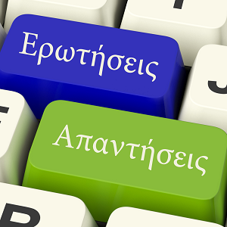

Slide 5
Πρώτη εικόνα
Κατά τη γνώμη σας, γιατί είναι σημαντική η πρώτη εικόνα που σχηματίζει ένας αναγνώστης ως προς το έργο σας;
Τι περιλαμβάνει;

Slide 6
Πρώτη εικόνα
Τίτλος
Παραπομπές
Βιβλιογραφία
Έκταση
Παρουσίαση
Υπογραμμισμένες με κόκκινο λέξεις
Αρίθμηση σελίδων
Περίληψη

Slide 7
1. Βιβλιογραφική Έρευνα και Συλλογή Υλικού

Slide 8
1. Αναζήτηση βιβλιογραφίας
Από πού μπορείτε να εξασφαλίσετε τις πηγές που χρειάζεστε για τη συγγραφή ενός ακαδημαϊκού δοκιμίου;
Πώς διαφέρουν οι πηγές μιας πανεπιστημιακής εργασίας από μια αντίστοιχη εργασία στο γυμνάσιο ή το λύκειο;

Slide 9
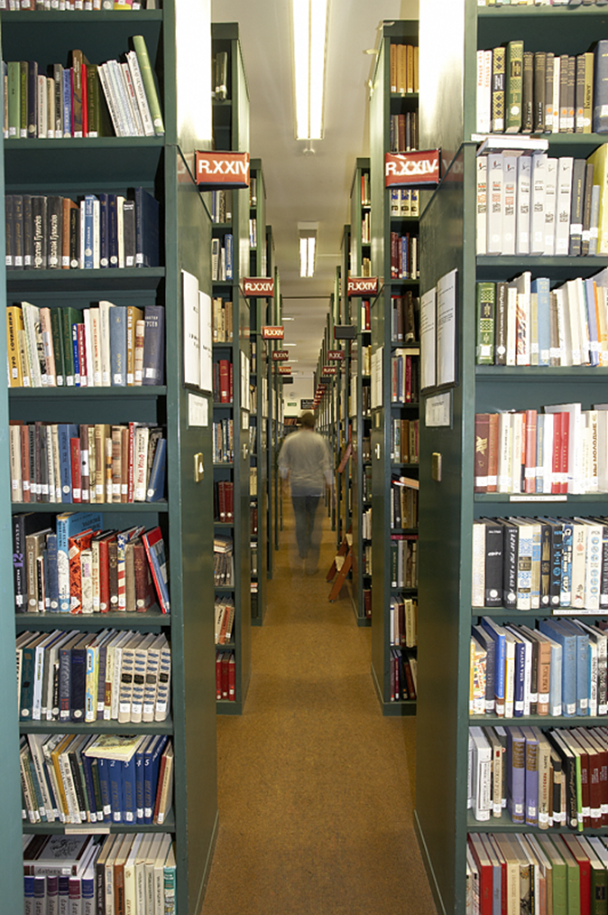
Αναζήτηση βιβλιογραφίας
Διεθνείς βάσεις δεδομένων
Κυπριακές Βιβλιοθήκες
Βιβλιοθήκες Εξωτερικού (πώς;)

Slide 10
Αφού αποφασίσω τις λέξεις-κλειδιά (όρους) που θα χρησιμοποιήσω, δημιουργούνται τα εξής ερωτήματα:
1. Πού μπορώ να ψάξω για τις πληροφορίες που χρειάζομαι;
2. Πώς μπορώ να χρησιμοποιήσω τις λέξεις που βρήκα σε μια βάση δεδομένων;

Slide 11
Καταιγισμός Ιδεών - Brainstorming
Εξετάστε το(ν) βαθμό επιρροής του οικογενειακού και κοινωνικού περιβάλλοντος του εκάστοτε ατόμου σε σύγκριση με τα χαρακτηριστικά που φέρει λόγω του γενετικού του κώδικα. Αναπτύξτε με παραδείγματα.
Πρόοδος της επιστήμης και ηθικές αξίες: Συμφωνείτε με τη χρήση ζώων σε πειράματα για την ανεύρεση θεραπειών του ανθρώπινου σώματος; Θεωρείτε ότι πρέπει να χρησιμοποιούνται ανθρώπινοι εθελοντές; Ποιες εναλλακτικές προτείνετε και γιατι;

Slide 12
Διεθνείς Βάσεις Δεδομένων
Οι βάσεις δεδομένων παρέχουν στους χρήστες πρόσβαση στα πλήρη κείμενα περιοδικών, εφημερίδων, πρακτικά συνεδρίων
π.χ. Academic Onefile-Infotrac, Proquest Central, PsyArticles, ACM Digital Library, Emerald Insight 200, EBSCO’S Academic Complete and Business Source Complete, Sage, Medline Complete, CINAHL Plus fulltext, Health and Wellness Resource Center-Infotrac, Science Direct’s Health and Life Sciences, Health and Medical Complete-Proquest, IEEE
Άρθρα σε βάσεις δεδομένων: Jstor, PubMed, Scopus, Web of Science, Google Scholar

Slide 13

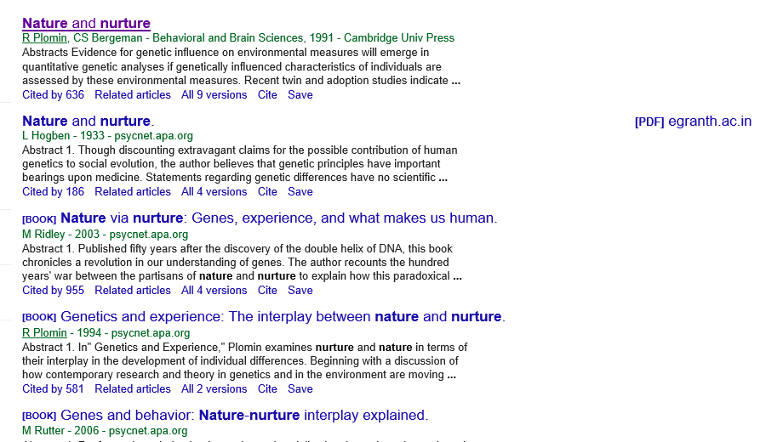

Υπάρχει διαφορά μεταξύ των αποτελεσμάτων που εμφανίζει το Google και των αποτελεσμάτων του Google Scholar;
https://en.wikipedia.org/wiki/Nature_versus_nurture

Slide 14
Wikipedia
(Βικιπαιδεία)
Πόσο αξιόπιστη είναι η συγκεκριμένη πηγή/ιστοσελίδα;
Μπορεί κάποιος φοιτητής να τη χρησιμοποιήσει ως πηγή σε ένα ακαδημαϊκό δοκίμιο; Με ποιο τρόπο και γιατί;
Από πού προέρχεται το υλικό της;

Slide 15
Κυπριακές Βιβλιοθήκες
Ψηφιακή Πλατφόρμα της Κυπριακής Βιβλιοθήκης
http://www.cypruslibrary.gov.cy/moec/cl/cl.nsf/DMLindex_gr/DMLindex_gr?OpenDocument
Δίκτυο Κυπριακών Βιβλιοθηκών
http://www.cln.com.cy/

Slide 16
21. Βιβλιοθήκη Αστυνομικής Ακαδημίας
22. Βιβλιοθήκη Επαρχιακού Δικαστηρίου Λεμεσού
23. Βιβλιοθήκη Τμήματος Αλιείας και Θαλάσσιων Ερευνών
24. Βιβλιοθήκη Τμήματος Γεωλογικής Επισκόπησης
25. Βιβλιοθήκη Κέντρου Επιστημονικών Ερευνών
26. Βιβλιοθήκη Κέντρου Παραγωγικότητας
27. Βιβλιοθήκη Γραφείου Τύπου και Πληροφοριών
28. Βιβλιοθήκη Γραφείου Επιτρόπου Νομοθεσίας
29. Βιβλιοθήκη Γραφείου Επιτρόπου Προστασίας Δικαιωμάτων του Παιδιού
30. Βιβλιοθήκη Δημοσιογραφικής Εστίας
31. Βιβλιοθήκη Αρχιεπισκόπου Μακαρίου Γ΄
32. Βιβλιοθήκη Ιεράς Μητρόπολης Λεμεσού
33. Βιβλιοθήκη Τμήματος Μετεωρολογικής Υπηρεσίας
34. Δημοτική Βιβλιοθήκη Λακατάμιας
35. Δημοτική Βιβλιοθήκη Λαπήθου
36. Δημοτική Βιβλιοθήκη Λάρνακας
37. Δημοτική Βιβλιοθήκη Δερύνειας
38. Δημοτική Βιβλιοθήκη Λεμεσού
39. Δημοτική Βιβλιοθήκη Στροβόλου
40. Δημοτική Βιβλιοθήκη Αγίου Αθανασίου
41. Κοινοτική Βιβλιοθήκη Πολεμιδιών
42. Δημοτική Βιβλιοθήκη Λατσιών
43. Δημοτική Βιβλιοθήκη Αγλαντζιάς
44. Βιβλιοθήκη Λυκείου Κύκκου Β΄
45. Θέκλειος Βιβλιοθήκη
46. Αχίλλειος Βιβλιοθήκη
Δίκτυο Κυπριακών Βιβλιοθηκών
1. Κυπριακή Βιβλιοθήκη
2. Κυπριακή Βιβλιογραφία 1979-2015
3. Συλλογή Καψάλης
4. Βιβλιοθήκη Γενικού Νοσοκομείου Λάρνακας
5. Βιβλιοθήκη Γενικού Νοσοκομείου Λεμεσού
6. Βιβλιοθήκη Γενικού Νοσοκομείου Λευκωσίας
7. Βιβλιοθήκη Γενικού Νοσοκομείου Πάφου
8. Βιβλιοθήκη Μακάριου Νοσοκομείου
9. Βιβλιοθήκη Τμήματος Αναπτύξεως Υδάτων
10. CTL EuroCollege Library
11. Ερευνητικό Κέντρο Ιδρύματος Κώστα και Ρίτας Σεβέρη
12. Ελπινίκειος Βιβλιοθήκη
13. Σεβέρειος Βιβλιοθήκη
14. Βιβλιοθήκη Παιδαγωγικού Ινστιτούτου
15. Βιβλιοθήκη Λύκειου Κύκκου (Πάφος)
16. Βιβλιοθήκη Ανωτάτου Δικαστηρίου
17. Βιβλιοθήκη Επαρχιακού Δικαστηρίου Λευκωσίας
18. Βιβλιοθήκη Βουλής των Αντιπροσώπων
19. Βιβλιοθήκη Νομικής Υπηρεσίας
20. Βιβλιοθήκη Υπουργείου Δικαιοσύνης και Δημόσιας Τάξεως

Slide 17
Βιβλιοθήκη, Πανεπιστήμιο Κύπρου
http://library.ucy.ac.cy/el
Πανεπιστήμιο Λευκωσίας
https://www.unic.ac.cy/el/distance-learning/library
Τεχνολογικό Πανεπιστήμιο Κύπρου
http://library.cut.ac.cy/
Ευρωπαϊκό Πανεπιστήμιο Κύπρου
http://www.euc.ac.cy/el/about-us/library
Ανοικτό Πανεπιστήμιο Κύπρου
http://www.ouc.ac.cy/web/guest/library/search/other

Slide 18
Βιβλιοθήκες Εξωτερικού
Η Υπηρεσία Διαδανεισμού του Πανεπιστημίου Κύπρου αναλαμβάνει να αναζητήσει βιβλία, άρθρα περιοδικών, πρακτικά συνεδρίων, ανακοινώσεις/δημοσιεύσεις συνεδρίων, τα οποία είναι αναγκαία για τη μελέτη και έρευνά σας και τα οποία δεν υπάρχουν στη συλλογή της Βιβλιοθήκης του Πανεπιστημίου Κύπρου

Slide 19
Επιπρόσθετες πηγές:
Επιστημονικά περιοδικά με μηνιαία συνδρομή (π.χ. American Journal of Mathematics 460 USD electronic print 2017)
Open access journals (επιστημονικά περιοδικά)
π.χ. https://doaj.org/
Διδακτορικές διατριβές
Βιβλία και περιοδικά που γράφτηκαν πριν από 100 χρόνια και έχουν απωλέσει τα πνευματικά τους δικαιώματα
π.χ. http://www.perseus.tufts.edu/hopper/
Εξασφάλιση άρθρων-πηγών από τους ίδιους τους συγγραφείς των (μέσω ηλεκτρονικού ταχυδρομείου ή μέσω σελίδων δικτύωσης π.χ. Academia, LinkedIn)
Αναζήτηση πηγών και βοήθεια εύρεσής τους από άτομα που διαμένουν στο εξωτερικό.

Slide 20
Μια συμβουλή!
Βρες τη βιβλιογραφία στο τέλος κάθε δημοσίευσης (άρθρου, βιβλίου) και μελέτησε την πολύ προσεχτικά. Πολύ πιθανόν να βρεις αρκετό υλικό σχετικό με το θέμα σου!

Slide 21

Electronic books (Ηλεκτρονικά βιβλία):
Πλεονεκτήματα | Μειονεκτήματα
Ευκολότερη και ταχύτερη
αναζήτηση (control+F)
Χρειάζεται ειδικός εξοπλισμός που κοστίζει (σταθερός ή φορητός υπολογιστής, tablet, kindle)
Εξοικονόμηση χρόνου και εξ αποστάσεως μελέτη
Καταστρέφεται και χάνεται εύκολα διότι δεν είναι κάτι το απτό
Μείωση εξόδων (φωτοτυπίες, αγορά βιβλίων)
Οικολογικό, καθώς αποφεύγεται η χρήση υλικών μέσων (εξοικονόμηση χαρτιού, μελανιού)
Πειρασμός να προβεί κάποιος σε λογοκλοπή και καταπάτηση πνευματικών δικαιωμάτων
Ευκολότερη και ταυτόχρονη πρόσβαση για το ευρύ κοινό
Δεν έχει την αισθητική απόλαυση ενός βιβλίου και της ανάγνωσης σε βιβλιοθήκη

Slide 22

Αποδελτίωση
Τι είναι και πώς μπορεί να μας βοηθήσει;
«Η καταγραφή σε δελτία (πληροφοριών, λέξεων, στοιχείων από κείμενα κ.λπ.)»
Notes:
Εργασία με άρθρο

Slide 23
Οργάνωση βιβλιογραφίας
H ακαταστασία αρχείων είναι ένα από τα πιο συνήθη προβλήματα που αντιμετωπίζουν πρωτίστως φοιτητές, αλλά και ακαδημαϊκοί.
Πώς επηρεάζει αυτό το φαινόμενο τη συγγραφή ενός ακαδημαϊκού δοκιμίου;
Χρονοτριβή στην προσπάθεια ανεύρεσης υλικού που έχει χρησιμοποιηθεί.
Προβληματική οργάνωση σκέψης λόγω προσπάθειας ανεύρεσης υλικού.
Πιθανή πλήρης απώλεια εγγράφου και αδυνατότητα χρήσης του στη συγγραφή του δοκιμίου.

Slide 24
Οργάνωση βιβλιογραφίας
Τρόποι αποτελεσματικής οργάνωσης βιβλιογραφίας:
Δημιουργία φακέλου ο οποίος θα περιλαμβάνει όλο το υλικό που έχει χρησιμοποιηθεί (ή χρησιμοποιείται ακόμη).
Δημιουργία λίστας άρθρων, βιβλίων και οποιωνδήποτε άλλων πηγών έχετε χρησιμοποιήσει.
Χρήση λογισμικού προγράμμος που αποθηκεύει αυτόματα τις πηγές που χρησιμοποιείτε.
π.χ. mendeley
www.mendeley.com
https://elearningindustry.com/12-best-free-online-bibliography-and-citation-tools
https://www.refworks.com
(επιλέξτε το πρόγραμμα που ανταποκρίνεται καλύτερα στις δικές σας προτιμήσεις και ανάγκες)

Slide 25
2. Πώς χρησιμοποιώ τις λέξεις-κλειδιά που βρήκα;
Με βοηθούν οι συνώνυμες λέξεις, με σημασία παραπλήσια των όρων που βρήκα
π.χ. νεολαία- εφηβεία
Και η αγγλική ορολογία, διότι η αναζήτηση πληροφοριών με τη χρήση ελληνικών όρων ενδέχεται να φέρει περιορισμένα αποτελέσματα. Αντίθετα, αυξάνονται τα αποτελέσματα με τη χρήση αγγλικών όρων
π.χ. φυτοφάρμακα – pesticides

Slide 26

Κριτήρια αξιολόγησης πηγών
Αξιοπιστία Συγγραφέα
Ακρίβεια
Ενημέρωση
Σχετικότητα
Σκοπός-Αντικειμενικότητα

Slide 27
Πηγές:
αξιόπιστες και μη
Ραδιοφωνικές και τηλεοπτικές εκπομπές
Μη ακαδημαϊκά βιβλία (πώς τα διαχωρίζουμε;)
Επιστημονικά άρθρα
Άρθρα από εφημερίδες και περιοδικά
Ευρήματα σε αρχαιολογικούς χώρους, μουσεία
Σημειώσεις από μαθήματα/διαλέξεις του πανεπιστημίου («σύμφωνα με τον κ. Παρασκευιώτη»)
Επιστημονικά βιβλία
Συλλογικοί τόμοι/πρακτικά συνεδρίων
Κριτικές βιβλίων
Ομιλίες σε επιστημονικά συνέδρια

Slide 28
Πρωτογενείς-Δευτερογενείς Πηγές
Οι πηγές πληροφόρησης ανάλογα με την εμβάθυνση και την επεξεργασία του περιεχομένου τους, διακρίνονται σε:
Πρωτογενείς πηγές
πληροφόρησης ή
άμεσες πηγές
primary sources
Δευτερογενείς πηγές πληροφόρησης ή έμμεσες πηγές
secondary sources

Slide 29
Πρωτογενείς πηγές πληροφόρησης (primary sources):
Πρωτότυπα δημοσιεύματα που περιγράφουν γεγονότα ή αναφέρουν τα αποτελέσματα μιας έρευνας
Πρωτογενές υλικό που είναι κοντά στο γεγονός που αφορά
Δεν έχει φιλτραριστεί, δηλ. δεν έχει υποστεί επεξεργασία, κριτική ή αξιολόγηση από τρίτο άτομο
π.χ. αρχειακό υλικό εφημερίδων και περιοδικών,
αφηγήσεις ή μαρτυρίες, αυτοβιογραφίες, στατιστικές,
χειρόγραφα, εκδόσεις κλασικών συγγραφέων (π.χ. κείμενα του Πλάτωνα)

Slide 30
Δευτερογενείς πηγές πληροφόρησης (secondary sources):
Πού έγκειται η αξία τους;

Slide 31
Δευτερογενείς πηγές πληροφόρησης (secondary sources):
Παρέχουν τη σκέψη ενός συγγραφέα με βάση πρωτογενείς πηγές
Εξετάζουν, επεξεργάζονται, τροποποιούν, ερμηνεύουν και κρίνουν τις πρωτογενείς πηγές
Μας βοηθούν να καταλάβουμε τι «συμβαίνει» στις πρωτογενείς πηγές (π.χ. διαβάζουμε πρώτα μια εισαγωγή για τον Πλάτωνα)
π.χ. άρθρα σε επιστημονικά περιοδικά,
παρουσιάσεις σε συνέδρια,
πανεπιστημιακές μελέτες,
βιβλία, εγχειρίδια, διαδίκτυο

Slide 32
Χρήση πρωτογενών και δευτερογενών πηγών
Τι είδους πηγή θα χρησιμοποιούσατε για πιο κάτω περιπτώσεις αν αποτελούσαν αποσπάσματα από δικές εργασίες;
Ο Καίσαρας γεννήθηκε το 100 π.Χ.
Έχει ωστόσο προταθεί ότι ο Πλάτωνας στο συγκεκριμένο απόσπασμα χρησιμοποιεί τη «μαιευτική μέθοδο» πειθούς.
Ο Κικέρωνας, κατά τη διάρκεια της υπατείας του, διέταξε την εκτέλεση των συνωμοτών του Κατιλίνα.
Η προσπάθεια απόκρυψης στοιχείων με τη χρήση παραπλανητικών λέξεων είναι ένα σύνηθες φαινόμενο στις επιστολές αυτής της εποχής.
Τις τελευταίες πέντε δεκαετίες τα δικαιώματα των γυναικών στον εργασιακό χώρο έχουν παρουσιάσει ραγδαία βελτίωση.
Ο πληθυσμός της Ρωμαϊκής αυτοκρατορίας κατ’ αυτή την περίοδο ανερχόταν γύρω στα 50 εκατομμύρια.

Slide 33

Λογοκλοπή (plagiarism)
Τι είναι η λογοκλοπή;
Πόσο εύκολα μπορεί κάποιος να κατηγορηθεί για λογοκλοπή;
Τι είναι η προσωπική
λογοκλοπή; Πόσο συνήθης
είναι;
Επιτρέπεται η χρήση εικόνων
σε ακαδημαϊκά δοκίμια;

Slide 34


Υπάρχουν λογισμικά ή ιστοσελίδες ανίχνευσης λογοκλοπής;
Πώς λειτουργούν;
Πώς μπορείτε να αποφύγετε τη λογοκλοπή;

Slide 35
Υπεύθυνη Δήλωση Υποψήφιου Διδάκτορα
“Η παρούσα διατριβή υποβάλλεται προς συμπλήρωση των απαιτήσεων για απονομή Διδακτορικού Τίτλου του Πανεπιστημίου Κύπρου. Είναι προϊόν πρωτότυπης εργασίας αποκλειστικά δικής μου, εκτός των περιπτώσεων που ρητώς αναφέρονται μέσω βιβλιογραφικών αναφορών, σημειώσεων ή και άλλων δηλώσεων.”

Slide 36
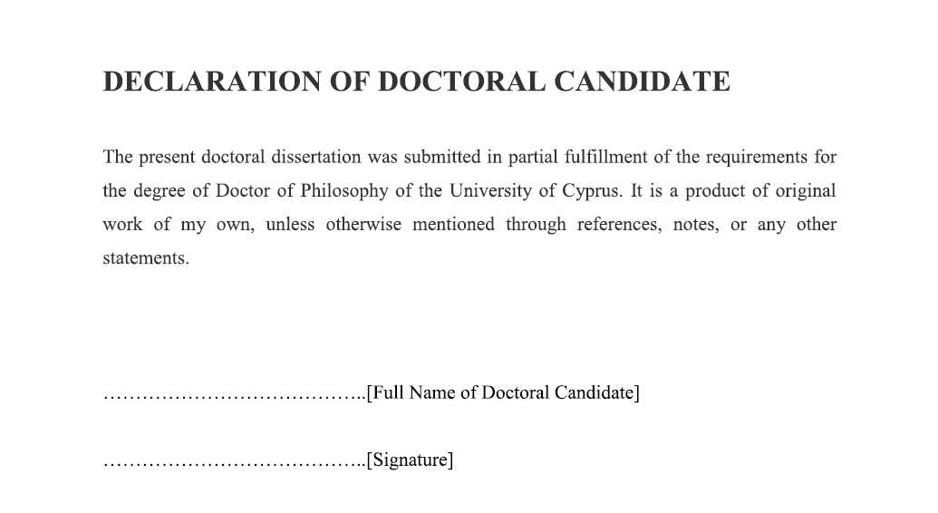

Slide 37
2. Κατανομή Χρόνου και Παραγωγικότητα

Slide 38

Χρονοδιάγραμμα
Ανάλογο του όγκου πληροφοριών
Ανάλογο της έκτασης της εργασίας
Ανάλογο του προσωπικού προγράμματός μας

Slide 39
Μπορούμε να χρησιμοποιήσουμε κάποιες απλές, δοκιμασμένες τεχνικές για τη διαχείριση χρόνου
5 βήματα
Να θέτουμε συγκεκριμένους ακαδημαϊκούς στόχους
Να χρησιμοποιούμε ημερολογίο εξαμήνου, εβδομάδας και ρολόι
Κάθε νύχτα να ετοιμάζουμε το πλάνο της επόμενης μέρας με τις εργασίες που θα έχουμε (tasks)
Eίναι αποδεδειγμένο ότι είναι πιο αποδοτικό να διαβάζουμε με σύστημα, να έχεουμε “ρουτίνα” μελέτης (δηλ. την ίδια ώρα κάθε μέρα) π.χ. “3-4:30 μμ – Διάβασμα”, το ημερολόγιο της Google στέλνει sms-reminder και εκεί μπορούμε να δημιουργήσουμε ένα event που επαναλαμβάνεται καθημερινά.

Slide 40

Βάλτε στόχους!
«Ένα όνειρο είναι μονάχα όνειρο. Ένας στόχος είναι ένα όνειρο με στόχο και προθεσμία…»

Slide 41
Για να πετύχουμε την καλύτερη διαχείριση του χρόνου, πρέπει να θέτουμε έξυπνους (smart) στόχους:
Specific Να είναι συγκεκριμένοι στόχοι: να ξέρουμε τι μελετούμε, πώς το
μελετούμε και πού αποσκοπούμε
Measurable Να είναι μετρήσιμοι στόχοι ως προς το χρόνο που απαιτούν
Attainable Να είναι εφικτοί στόχοι, δηλ. να μπορούν να πραγματοποιηθούν
Rewarding Να επιβραβεύεται η ολοκλήρωση κάθε στόχου μας
Timely Να βάζετε χρονικά όρια/προθεσμίες ολοκλήρωσης των στόχων

Slide 42
Specific
Τι σημαίνει το «να θέτουμε συγκεκριμένους στόχους»:
Να ξέρουμε τι και πώς μελετούμε καθώς και πού αποσκοπούμε
π.χ. «Θα μελετήσω το 3^{ο} κεφάλαιο της Αρχαίας Ιστορίας, υπογραμμίζοντας τα βασικά σημεία˙ έχω σκοπό να μελετήσω 10 σελίδες μέσα σε 1 ώρα»

Slide 43
Measurable
Τι σημαίνει το «να θέτω μετρήσιμους στόχους»;
Να γνωρίζω το χρόνο που πρέπει να κατανείμω στη μελέτη μου
π.χ. «Γνωρίζω ότι, για να μελετήσω μάθημα της Βιολογίας, συνήθως χρειάζομαι 2 ώρες για κάθε κεφάλαιο, επομένως για να μελετήσω τρία κεφάλαια θα χρειαστώ 6 ώρες.»

Slide 44
Attainable
Τι είναι οι «εφικτοί στόχοι»; Κάθε άτομο έχει διαφορετικό πρόγραμμα με υποχρεώσεις και ευθύνες. Σύμφωνα με το ρυθμό και τις δυνατότητές του, πρέπει να οργανώνει κάθε στόχο του. Βάζω μικρούς στόχους κάθε φορά.
π.χ. «Δε θα πιεστώ να διαβάσω 5 κεφάλαια μέσα σε 3 ώρες, διότι ξέρω ότι μου είναι αδύνατο και θα μου δημιουργήσει άγχος. Αντίθετα, θα είμαι πιο παραγωγικός αν καλύψω ένα κεφάλαιο μέσα σε 2 ώρες.»

Slide 45
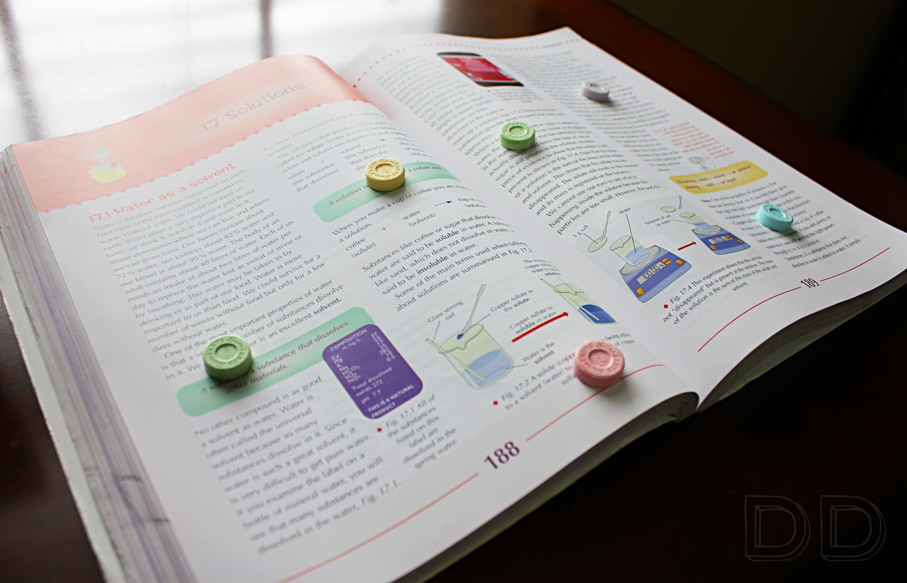

Rewarding
Πώς επιβραβεύω τον εαυτό μου για την ολοκλήρωση των στόχων μου; Ανταμείβω κάθε επιτυχημένη προσπάθειά μου, με «τεχνικές παρακίνησης».
π.χ. «Όταν τελειώσω το πρώτο κεφάλαιο
αξίζω ένα ζαχαρωτό ή ένα επεισόδιο της αγαπημένης μου σειράς (ή έξοδο με φίλους στο τέλος της μέρας).»

Slide 46
Timely
Πώς θέτω χρονικά όρια/προθεσμίες στους στόχους μου; Ανάλογα με τη σημασία κάθε θέματος, αφιερώνω τον ανάλογο χρόνο.
π.χ. «Εάν η μελέτη που έχω είναι πολύ σημαντική για το βαθμό μου ή για την καριέρα μου, φροντίζω να αφιερώσω περισσότερο χρόνο σε αυτή. Δεν αναβάλλω για αύριο ούτε σπαταλώ πολύτιμο χρόνο μου με θέματα που δεν είναι τόσο σημαντικά.»

Slide 47
Από τις 24 ώρες της ημέρας, πόσο χρόνο αφιερώνετε σε:
Ύπνο: ________
Γεύματα:______
Μετακίνηση:___
Μάθημα:______
Δουλειά:______
H/Y:_________
Τηλεόραση:____
Ξεκούραση:____
Καφέ:_________
Ψυχαγωγία:___

Slide 48
Τώρα, με βάση το ημερήσιο πρόγραμμά σας και το ποσοστό του χρόνου που αφιερώσατε για καθετί, σκεφτείτε:
Ποιες από τις δραστηριότητες αποσπούν τον περισσότερο χρόνο σας (είναι «time wasters» ή «κλέφτες του χρόνου»);
Ποιες δραστηριότητες δεν είναι επείγουσες ούτε σημαντικές και θα μπορούσαν να αναβληθούν ή να μειωθούν;
Ποια ώρα της μέρας θεωρείτε την πιο παραγωγική και θα μπορούσατε να την αξιοποιήσετε για την έρευνά σας;

Slide 49
Time wasters
ΔΙΑΛΕΙΜΜΑΤΑ ΕMAILS
ΤΗΛΕΦΩΝΟ
ΑΚΑΤΑΣΤΑΣΙΑ ΑΡΧΕΙΩΝ
ΘΟΡΥΒΟΣ
WWW
ΤΗΛΕΟΡΑΣΗ ΑΝΑΜΟΝΗ ΥΛΙΚΟΥ

Slide 50
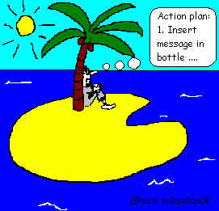
Επιπλέον τεχνικές αξιοποίησης χρόνου:
Επικεντρωθείτε στις σημαντικές δραστηριότητες που έχετε κάθε μέρα
Εκμεταλλευτείτε το χρόνο (όταν ταξιδεύετε με το λεωφορείο, όταν περιμένετε στη στάση, όταν πίνετε τον καφέ σας) για να διαβάσετε
Να έχετε μαζί σας σημειωματάριο στο οποίο να καταγράφετε ιδέες που σας έρχονται όταν βρίσκεστε εκτός σπιτιού (σημειώσεις στο κινητό ή ηχογράφηση)
Καταγράψτε τις υποχρεώσεις της εβδομάδας /μήνα και ιεραρχήστε τις σε ένα πίνακα προτεραιοτήτων («Κανόνας 80-20»)

Slide 51
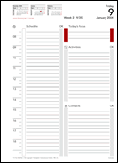
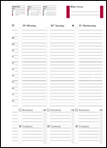
Μια καλή τεχνική είναι η μέθοδος "Swiss cheese“: μια δύσκολη εργασία αντί να την αποφεύγεις, μπορείς να την σπάσεις σε μέρη στα οποία θα αφιερώνεις 15 λεπτά κάθε μέρα. Με αυτό τον τρόπο, θα τελειώσεις την εργασία χωρίς να το καταλάβεις.
Να χρησιμοποιείτε
σύστημα προγραμματισμού
είτε ημερήσιο
(ημέρα ανά σελίδα)
είτε εβδομαδιαίο
(εβδομάδα ανά σελίδα)

Slide 52
Stephen Covey Time Management Matrix
Είναι αποτελεσματική μέθοδος οργάνωσης χρόνου. Χωρίζουμε το χαρτί σε 4 πλαίσια:
Ι. ΠΡΩΤΟ ΠΛΑΙΣΙΟ (ΠΑΝΩ ΑΡΙΣΤΕΡΑ): Σημαντικά και επείγοντα
ΙΙ. ΔΕΥΤΕΡΟ ΠΛΑΙΣΙΟ (ΠΑΝΩ ΔΕΞΙΑ): Σημαντικά, μη επείγοντα, δεν απαιτούν την άμεση προσοχή μας και χρειάζονται στρατηγική και προγραμματισμό. (Το πιο σημαντικό πλαίσιο κατά τον Convey, διότι θα μας βοηθήσει να πετύχουμε τους μακροπρόθεσμους ακαδημαϊκούς στόχους μας)
ΙΙΙ. ΤΡΙΤΟ ΠΛΑΙΣΙΟ (ΚΑΤΩ ΑΡΙΣΤΕΡΑ): Γράφουμε ό,τι είναι επείγον, δηλαδή απαιτεί άμεσα την προσοχή μας, αλλά δεν είναι σημαντικό για εμάς. Δεν είναι ακριβώς επείγον, αλλά βοηθά κάποιον άλλο να πετύχει τους στόχους του, ενώ αποσπάει τη δική μας προσοχή. (“poor planning on your part does not constitute an emergency on my part”) π.χ. τηλέφωνα, συναντήσεις
IV. ΤΕΤΑΡΤΟ ΠΛΑΙΣΙΟ (ΚΑΤΩ ΔΕΞΙΑ): Ασήμαντα και μη επείγοντα. Ευχάριστα διαλείμματα

Slide 53
Stephen Covey
 | ΕΠΕΙΓΟΝΤΑ ΜΗ ΕΠΕΙΓΟΝΤΑ
 | I. | II.
 | III. | IV.
ΜΠΟΡΕΙ ΝΑ ΜΕΙΩΘΕΙ
ΑΣΗΜΑΝΤΑ ΣΗΜΑΝΤΙΚΑ
Συνήθως επικεντρωνόμαστε σε αυτά

Slide 54
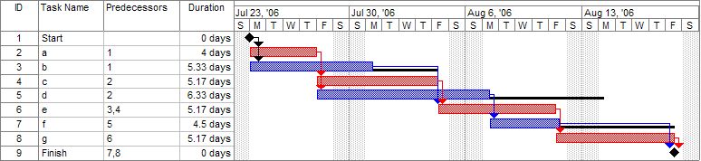
Gantt Chart
Διάγραμμα προγραμματισμού που επινοήθηκε από τον Henry Gantt: ένας οριζόντιος άξονας που αντιπροσωπεύει τη συνολική χρονική έκταση του έργου και χωρίζεται σε διαστήματα (π.χ. ημέρες, εβδομάδες, ή μήνες) και ένας κάθετος άξονας που αντιπροσωπεύει τις εργασίες που αποτελούν το έργο.

Slide 55
Έρευνα του πανεπιστημίου της Καλιφόρνια έχει αποδείξει πως εργαζόμενοι και φοιτητές δέχονται ερεθίσματα που τους αποσπούν από την εργασία τους κάθε 10΄ (ένα τηλεφώνημα, ένα μήνυμα που θυμήθηκαν να στείλουν κλπ.). Σύμφωνα με την ίδια έρευνα, απαιτούνται 5 έως 23 ολόκληρα λεπτά για να ξαναβρεθεί κανείς στην προηγούμενη νοητική κατάσταση της συγκέντρωσης.
Επομένως, όταν έχετε ήδη ξεκινήσει μια εργασία, είναι λάθος να την αφήσετε στη μέση, διότι χρειάζονται 23λεπτά για να επανέλθετε στην προηγούμενη νοητική κατάσταση 100% συγκέντρωσης και παραγωγικότητας (η κατάσταση αυτή σύμφωνα με τους ακαδημαϊκούς ονομάζεται flow).

Slide 56
•Να ακολουθείτε τον «κανόνα των 2 λεπτών» του David Allen.
Σύμφωνα με αυτόν, κάνουμε πρώτα τις εργασίες που απαιτούν το πολύ 2 λεπτά για να ολοκληρωθούν.
Σε τι πιστεύετε ότι αποσκοπεί αυτή η τακτική;

Slide 57
Βρείτε το χώρο που σας εμπνέει να διαβάσετε
Στο γραφείο σας
Βιβλιοθήκη
Καφετέρια
Κάντε το διάβασμα ευχάριστο κι όχι μονότονο (κατάλληλος φωτισμός, μουσική, ησυχία, προσωπικός χώρο, πιθανά σνακς κλπ.)
Φροντίστε να έχετε κίνητρο
Διαβάστε μαζί με άλλους
(Θετικά/Αρνητικά του να διαβάζει κανείς με παρέα)

Slide 58
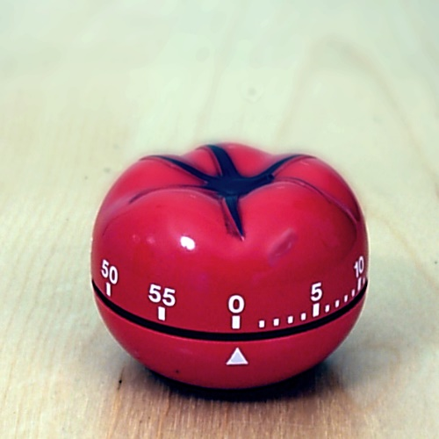
Κάντε διαλείμματα:
Το μυαλό μας χρειάζεται χρόνο για ξεκούραση ώστε να αποκτήσουμε διαύγεια (“πρωτεϊνοσύνθεση“)
Η “καταμερισμένη μάθηση” είναι πολύ αποδοτική γιατί ακολουθεί τον τρόπο που λειτουργεί το μυαλό
Pomodoro technique: 25άλεπτα μελέτης+2-5 λεπτά διάλειμμα και ανά δίωρο ένα μεγαλύτερο διάλειμμα 30 λεπτών.
tomato-shaped kitchen timer Cirillo, the inventor, used

Slide 59
Στοχοθεσία
Θέστε στόχους και μην τους ξεχνάτε! Να υπενθυμίζετε διαρκώς τον εαυτό σας το αποτέλεσμα που θέλετε να καταφέρετε και πώς θα αισθανθείτε όταν το πετύχετε!

Slide 60
7 Habits of Highly Effective People
HABIT 1 : BE PROACTIVE (οι επιλογεσ μασ=η επιτυχια μασ)
HABIT 2: BEGIN WITH THE END IN MIND (στοχοσ και υλοποιηση του)
HABIT 3: PUT FIRST THINGS FIRST (προτεραιοτητεσ)
HABIT 4: THINK WIN-WIN (συναγωνισμοσ, οχι ανταγωνισμοσ)
HABIT 5: SEEK FIRST TO UNDERSTAND, THEN TO BE UNDERSTOOD (ακουω προσεκτικα, αφομοιωνω, κατανοω)
HABIT 6: SYNERGIZE (ομαδικοτητα)
HABIT 7: SHARPEN THE SAW (ισορροπια σωματοσ, κοινωνικοτητασ,
πνευματοσ, ψυχολογιασ)
https://www.stephencovey.com/7habits/7habits-habit3.php
Notes:
DO NOT USE

Slide 61
3. Συγγραφή και Επιστημονικά Εργαλεία

Slide 62

Ξεκινώ με ένα
Ερευνητικό Ερώτημα
???

Slide 63
Μελετώ προσεκτικά το ερευνητικό ερώτημα
«Τι γνωρίζω, τι θα ήθελα να μάθω»
Ξεκινώ από το γενικό ερώτημα και προχωρώ σε συγκεκριμένες έννοιες
Δημιουργώ χάρτη ιδεών (brainstorming)
Βρίσκω τις λέξεις-κλειδιά που θα βοηθήσουν στην αναζήτηση πηγών
Προτιμώ να ξεκινήσω από μια πολύ γενική ερώτηση που θα φέρει αμέτρητα αποτελέσματα
Οριοθετώ το αντικείμενο έρευνας μου

Slide 64
Πώς επιλέγουμε το κατάλληλο θέμα;
Προτού ξεκινήσουμε, δίνουμε σύντομη περιγραφή του θέματός μας (περ. 2000 λέξεις) στον επιβλέποντα καθηγητή (supervisor) o οποίος θα το εγκρίνει και θα κατευθύνει στην έρευνά μας. Κρατάμε σημειώσεις κατά τη συνάντησή μας
Πρόχειρος σκελετός θέματος
Λέξεις- κλειδιά
Σκοπός, ερευνητικά ερωτήματα και μέθοδος
Σημασία συμβολής της έρευνας στην επιστήμη
Βασική βιβλιογραφία (15 περίπου βιβλία) με την οποία ξεκινάμε

Slide 65
Πώς επιλέγουμε τον κατάλληλο τίτλο;
Πρέπει να είναι σύντομος (μέχρι 12 λέξεις)
Να αποδίδει το περιεχόμενο της εργασίας
Να μην είναι πολύ γενικός (π.χ. όχι Η ψυχολογία στην εκπαίδευση- αλλά Ψυχολογικές λειτουργίες των μαθηματικών στη δευτεροβάθμια εκπαίδευση)
Να είναι ελκυστικός, να κινεί το ενδιαφέρον, να προκαλεί την προσοχή
Να μην περιέχει ρήματα
Ο τίτλος μπορεί να τροποποιηθεί στην πορεία της έρευνας

Slide 66
Πρωτότυπη εργασία: θεωρείται η εργασία που «προάγει τη γνώση σε μια συγκεκριμένη γνωστική περιοχή» και «συμβάλλει στην προώθηση της επιστήμης»
Τι σημαίνει αυτό;
-ότι καλύπτει ένα κενό στην έρευνα (αποκαλύπτοντας νέα δεδομένα)
-ή επιχειρεί άλλη προσέγγιση σε θέμα που έχει ήδη μελετηθεί (ανασκευή παλιότερης γνώσης)

Slide 67
Συντακτική δομή της Εργασίας
Σελίδα Τίτλου
Πίνακας Περιεχομένων (Table of Contents)
Περίληψη (abstract)
Εισαγωγή (introduction)
Κεφάλαια-Υποκεφάλαια (chapters)
Συμπεράσματα (Conclusions) s.o.s.
Παράρτημα (appendix)
Βιβλιογραφία (αλφαβητικά)

Slide 68
Σελίδα Τίτλου (Eσώφυλλο)
Αναγράφονται με κεφαλαία γράμματα:
Το Πανεπιστήμιο και το λογότυπό του
Το ακαδημαϊκό Τμήμα
Ο τίτλος της εργασίας
Το ονοματεπώνυμο του συγγραφέα
Ονοματεπώνυμο Διδάσκοντος/ Επιβλέποντος (Διατριβή)
Αν πρόκειται για διατριβή
η πρόταση “Διατριβή η οποία υποβλήθηκε προς απόκτηση διδακτορικού τίτλου σπουδών στο Πανεπιστήμιο Κύπρου” (“A dissertation submitted to the University of Cyprus in partial fulfillment of the requirements for the degree of Doctor of Philosophy”)
Ο μήνας και το έτος κατάθεσης της εργασίας

Slide 69


Slide 70
Περίληψη/Κατατοπιστικό σημείωμα
(abstract)
Έκταση: μία σελίδα το πολύ-550 λέξεις (διδακτορικό), 5-10 γραμμές (άρθρο)
Τι είναι;
Σύντομη και ξεκάθαρη περιγραφή του περιεχομένου της εργασίας μας
Ποιους στόχους έχει;
Α) Βασικοί στόχοι
Β) Μέθοδος
Γ) Δομή
Δ) Πρωτότυπα συμπεράσματα

Slide 71
Κατατοπιστικό σημείωμα - Abstract
Ποια είναι η σημασία του;
Έχουν όλα τα άρθρα και τα ακαδημαϊκά δοκίμια abstract;
Πώς μπορεί να σας βοηθήσει εσάς;
Αποτελεί μέρος της αξιολόγησής σας;

Slide 72
Εισαγωγή
Πότε πιστεύετε ότι πρέπει να γράφουμε την Εισαγωγή πριν ή μετά την ολοκλήρωση της εργασίας;
Τι περιλαμβάνει η Εισαγωγή;
Α. Διατύπωση του θέματος της εργασίας και των στόχων μας
Β. Τους σταθμούς στην ‘ιστορία’ του θέματος (βιβλία, άρθρα, έρευνες)
Γ. Το κενό που φιλοδοξεί να καλύψει η εργασία μας
Δ. Τη μέθοδο που θα χρησιμοποιήσουμε για να προσεγγίσουμε το θέμα (π.χ. συγκριτική μέθοδος, ιστορική μέθοδος, ανάλυση περιεχομένου)
Ε. Περίληψη κεφαλαίων

Slide 73
Οργάνωση σε κεφάλαια & υποκεφάλαια
Πρέπει να χρησιμοποιείτε υποκεφάλαια
Δεν πρέπει να υπάρχει πληθώρα κεφαλαίων και υποκεφαλαίων:
τα υποκεφάλαια πρέπει να είναι εκτενή π.χ. να μην είναι μόνο 7 γραμμές, να υπάρχουν περισσότερα από ένα υποκεφάλαια
Κάθε κεφάλαιο πρέπει να έχει τον τίτλο του:
Πρώτο κεφάλαιο. Τίτλος……
Εισαγωγή
1.1.
1.2.
1.3
Δεύτερο κεφάλαιο. Τίτλος……
Εισαγωγή
2.1.
2.2.
2.3.

Slide 74
Συμπεράσματα
Πάντοτε πρέπει να έχουμε Συμπεράσματα. Είναι απαραίτητα.
Τι περιλαμβάνουν;
Τι δεν πρέπει να περιλαμβάνουν;
Δεν επαναλαμβάνουμε όσα αναφέραμε στην Εισαγωγή
Παρουσιάζουμε συνοπτικά τα κυριότερα σημεία της εργασίας
Δίνουμε έμφαση στην πρωτοτυπία της δικής μας προσέγγισης
Προτείνουμε την περαιτέρω ανάπτυξη κάποιων θεμάτων για τη μελλοντική έρευνα

Slide 75
Παραπομπές
Γίνονται μέσα στο κείμενο πριν από σημεία στίξης:
Με εκθέτη και σημείωση στο κάτω μέρος της σελίδας (το όνομα του συγγραφέα, η χρονολογία έκδοσης, η σελιδαρίθμηση):
Ή με εκθέτη και σημείωση στο τέλος του κεφαλαίου ή στο τέλος του βιβλίου πριν τη βιβλιογραφία
Ή με παρένθεση αν το όνομα του συγγραφέα είναι ενταγμένο στο κείμενο:
As Smith has argued (2001, 256-9), the fundamental premise of positive psychology is that…
The fundamental premise of positive psychology is that personal fulfillment is constituted by more than the absence of problems and deficit.¹
_______
¹Smith (2001) 256-9.

Slide 76
Παραπομπές
Χρησιμοποιούμε εισαγωγικά για μεγάλα αποσπάσματα κειμένων που εντάσσουμε στην εργασία μας.
Δεν παίρνουμε κομμάτια από βιβλία και άρθρα και απλώς τα συνδέουμε μεταξύ τους, αλλά τα επεξεργαζόμαστε, τα αναλύουμε με το δικό μας τρόπο και καταθέτουμε τη δική μας λογική σκέψη.
Δεν παραπέμπουμε σε συγγραφείς που δεν είναι αναγνωρισμένοι και γνωστοί επιστήμονες του χώρου.
Συμφωνείτε με αυτή την άποψη; Ναι ή όχι και γιατί;

Slide 77
Βιβλιογραφία
Αλφαβητική σειρά
Ορθογραφία ονομάτων συγγραφέων και τίτλων των έργων τους
Χρήση MLA, ΑΡΑ, Chicago, Harvard ή οποιουδήποτε άλλου βιβλιογραφικού συστήματος έχει καθορίσει ο διδάσκων ή το τμήμα του κλάδου που ακολουθείτε (συνέπεια).
Τίτλοι βιβλίων σε πλαγιογράμματη (italic)
Τίτλοι άρθρων και κεφαλαίων σε εισαγωγικά
Τίτλοι αρχαίων έργων σε πλαγιογράμματη (italic)
Τοποθέτηση έργων του ίδιου συγγραφέα κατά χρονολογική σειρά
Περιλαμβάνει όλα τα έργα που έχουν χρησιμοποιηθεί για τη συγγραφή του συγκεκριμένου ακαδημαϊκού δοκιμίου. Σε κάποια τμήματα/ πανεπιστήμια/ επιστημονικά περιοδικά επιτρέπεται η αναφορά μόνο όσων πηγών έχουν χρησιμοποιηθεί στο βασικό τμήμα του δοκιμίου (με παραπομπές).

Slide 78
Βιβλιογραφία
Για βιβλία: αναφορά
      επιθέτου συγγραφέα
      αρχικών γραμμάτων κυρίου (και μεσαίου) ονόματος
      χρονολογίας
      τίτλου βιβλίου σε πλαγιογράμματη
      (χρήση κεφαλαιογράμματης για κάθε «σημαντική» λέξη)
      τόπου (πόλης) έκδοσης
      π.χ.
      Farrington, B. (1939), Science and Politics in the Ancient World, Λονδίνο
      Πελεγρίνης, Θ.Ν. (1998), Οι πέντε Εποχές της Φιλοσοφίας, Αθήνα.

Slide 79
Εξέταση Βιβλιογραφίας
  10. Για άρθρα: αναφορά
      επιθέτου συγγραφέα
      αρχικών γραμμάτων κυρίου (και μεσαίου) ονόματος
      χρονολογίας
      τίτλου άρθρου σε εισαγωγικά
      τίτλου επιστημονικού περιοδικού (σε italic) και αριθμού τεύχους
      αριθμών σελίδων (π.χ. 17-35)
      χρήση κεφαλαίων γραμμάτων μόνο για την πρώτη λέξη, κύρια ονόματα, τίτλους έργων ή οποιουδήποτε όρου που προϋποθέτει τη χρήση κεφαλαιογράμματης (π.χ. «κατά την Ύστερη Αρχαιότητα»)
      π.χ.
      Clark, P. A. (1991), “Tullia and Crassipes”, Phoenix 45, 28-38
      Burton, P. J. (2004), “Amicitia in Plautus: a study of Roman friendship processes”, American Journal of Philology 125, 209-43

Slide 80

Συντομογραφίες Επιστημονικών Περιοδικών (Abbreviations)

Slide 81
Μετατροπή Βιβλιογραφίας
Μετατρέψτε τη βιβλιογραφία που σας δίδεται χρησιμοποιώντας το σύστημα Harvard που έχουμε αναλύσει

Slide 82
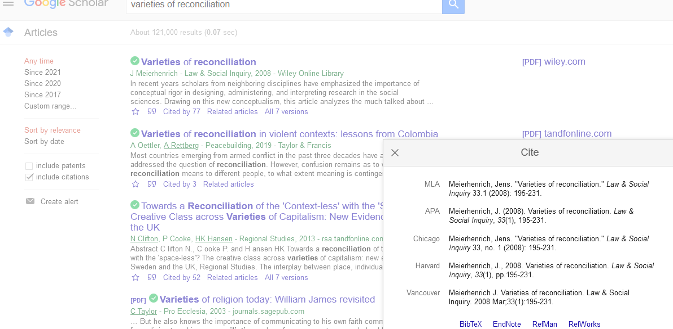

Slide 83
André, Jean-Marie. « L’otium dans la vie morale et intellectuelle Romaine ». Paris. 1966
Astin, A. E. 1967 Scipio Aemilianus. Oxford.UK
Brink, C. O., and Walbank, F. W. 1954. “The Construction of the Sixth Book of Polybius”.
Classical Quarterly n. s. 4: 97–122.
Carlin Barton 2001. Roman Honor. UK.
Bux, Ernst. (1948), „“Clementia Romana: Ihr Wesen und ihre Bedeutung für die Politik des
römischen Reiches.” IN: Würzburger Jahrbücher für die Altertumswissenschaft 3: 201–30.
Earl, Donald. 1961. The political thought of Sallust. Cambridge: Cambridge University Press
Freyburger, G. (1988) “Supplication grecque et supplication romaine.” Latomus 47, 501–528.
Fuchs, Harald. 1958. “Der Friede als Gefahr.” Harvard Studies in Classical Philology 25,
363–85.
Gelzer, Matthias. 11933. “Römische Politik bei Fabius Pictor.” Hermes 68: 129–66.
Gruen, Erich S. 1982. “Greek pistis and Roman fides.” Athenaeum 60 (1), 50–68
——. 1984. The Hellenistic World and the Coming of Rome. Berkeley. Penguin Books.

Slide 84
Brunt, P. A., and M. M. Moore (eds.). 1967. Res Gestae Divi Augusti. Oxford.England,1967
Feldherr, A. M. 1998. Spectacle and society in Livy’s History. Berkeley.
Fraenkel, E. 1957. “Horace”. Oxford. De Gruyter
Fowler, Don. (1998), “Opening the Gates of War (Aen. 7.601–40)”. In Hans-Peter Stahl (eds.),
Vergil’s Aeneid: Augustan Epic and Political Context, 155–74,. London.
Galinsky, K. 1996. Augustan Culture: An Interpretive Introduction. Princeton.
Green, S. J. 2000, “Multiple Interpretations of the Opening and Closing of the Temple of
Janus: A Misunderstanding of Ovid Fasti 1.281.” Mnemosyne 53: 302–09.
Gurval, R. A. 1995. Actium and Augustus. Ann Arbor.
Griffin, Jasper. (1984), “Augustus and the Poets: ‘Caesar qui cogere posset’.” In Millar and Segal
1984: 189–218.
——. 2002. «Look Your Last on Lyric: Horace Odes 4.15.» In T. P. Wiseman (ed.), Classics in
Progress. Essays on Ancient Greece and Rome, 311–32. Oxford.
Gruen, E. (1985),. “Augustus and the Ideology of War and Peace.” In R. Winkes (ed.), The Ageμ of Augustus, 51–72. Louvain.

Slide 85
Άσκηση: Να εντοπίσετε τα λάθη στην πιο κάτω βιβλιογραφία
Griffin, M. (1986), “Philosophy, Cato, and Roman Suicide”, G&R 33, 64-77.
Griffin, M. (1989), “Philosophy, politics, and politicians at rome”, in M. Griffin (eds), Philosophia Togata: Essays on Philosophy and Roman Society, Oxford, 1-37.
Griffin, M. (1997), “From Aristotle to Atticus: Cicero and Matius on Friendship” in J. Barnes, (ed.), Philosophia Togata II: Plato and Aristotle at Rome, Oxford, 85-109
Grillo (2012), The Art of Caesar’s Bellum Civile, Cambridge.
Thiaucourt, A. (1885), Essai sur les traités philosophiques de Cicéron et leurs sources grecques, Paris
Tessitore(1990), “Plato’s Lysis: an introduction to philosophic friendship”, Southern Journal Philosophy 28, 115-132.
Tigerstedt, E. (1977). Interpreting Plato, Stockholm, Liverpool University Press.
Timmerman J. (1195), “Why we can’t watn our friend to be gods. Some notes on NE 1159a5-12”, Phronesis 40, 209-15.
Treggiari, S. (1998), “Home and forum: Cicero between 'public' and 'private'”, Transactions of the American Philological Association 128, 1-23.
Treggiari, S (2007). Terentia, Tullia and Publilia. The women of Cicero’s family, London, 25-146.
Tsouna, V. 1948, ‘Remarks other minds in Greek Philosophy’, Phronesis 43. 245-63.
Tsouna, V. (2007), The Ethics of Philodemus, Oxford.
Tsakinopoulou-Summers, A (1998), “Horace, Philodemus and the Epicureans at Herculaneum”, Mnemosyne, 20-

Slide 86
Συνήθη προβλήματα συγγραφής
Κακή κατανόηση του θέματος
Έλλειψη ιδεών ανάπτυξης του θέματος
Έλλειψη χρόνου λόγω αφιέρωσης περιορισμένου χρόνου για την προετοιμασία του αντικειμένου ή υποτίμησης βαθμού δυσκολίας του αντικειμένου
Προβλήματα πλήρους συγκέντρωσης – περισπασμοί/χρονοτριβή (procrastination)
Απουσία απαραιτήτων εγχειριδίων για τη συγγραφή του δοκιμίου από τη βιβλιοθήκη (περιορισμένα αντίτυπα)

Slide 87
Τρόποι αντιμετώπισης προαναφερθέντων προβλημάτων
Προσεκτική και πολλαπλή ανάγνωση του υπό ανάπτυξη θέματος.
Επιζήτηση βοήθειας από συμφοιτητή/ές ή/και διδάσκοντα
Χρήση Wikipedia για γενικές πληροφορίες επί του θέματος, καθώς και google (scholar) για ειδικές πληροφορίες
Καταιγισμός ιδεών - Brainstorming (καταγραφή όλων των ιδεών που σχετίζονται με ένα θέμα)
Διαχωρισμός κεντρικών και επιμέρους ιδεών όπως επίσης και απαραιτήτων σημείων από άλλα που είναι σχετικά, αλλά μη απαραίτητα.
3-4. Μέθοδος των 30 λεπτών. Αποφεύγουμε κάθε είδος περισπασμού με τους εξής τρόπους:
απενεργοποίηση (και όχι σίγαση) κινητού τηλεφώνου
απενεργοποίηση λειτουργίας πρόσβασης στο διαδίκτυο
εύρεση χώρου όπου οι περισπασμοί είναι περιορισμένοι έως και μηδαμινοί (π.χ. βιβλιοθήκη)
αποφυγή μελέτης υπό την παρουσία άλλων ατόμων, περιλαμβανομένου συμφοιτητών

Slide 88
Τρόποι αντιμετώπισης προαναφερθέντων προβλημάτων
5. Συλλογή πρωτογενών και δευτερογενών πηγών από την αρχή της ανάθεσης της εργασίας.
-Επιστροφή στη βιβλιοθήκη όσων πηγών έχουν χρησιμοποιηθεί για να μπορούν να τις δανειστούν και οι υπόλοιποι φοιτητές.
-Ανάκληση υλικού μέσω του/της υπεθύνου της βιβλιοθήκης ή μέσω διαδικτύου.

Slide 89
Συνήθη λάθη που πρέπει να αποφεύγονται
Ορθογραφικά/τυπογραφικά λάθη:
        Απροσεξίες (π.χ. «πολλές επιτπώσεις στο νερυρικό σύστημα»)
        Γραμματικά λάθη (π.χ. «ένα πρόβλημα του πρωτογενή τομέα»)
        Ορθογραφικά λάθη (π.χ. «δεν κατάφερε ωστώσο»
        Λάθη σε ονόματα, τεχνικούς όρους, χρονολογίες και σε αποσπάσματα από αρχαίες (και μη) πηγές («σύμφωνα με τον Πλούτωνα», «η Όπερα του Ομήρου», «Ο Κικέρωνας, ένας από τους σημαντικότερους συγγραφείς του 1^{ου} αιώνα μ.Χ)

Slide 90
Λανθασμένη χρήση λέξεων (συνήθως λέξεων που δίνουν την εντύπωση ότι χρησιμοποιούνται για να εντυπωσιάσουν)
Κακή χρήση πρωτογενών ή/και δευτερογενών πηγών
Χρήση λέξεων της καθουμιλουμένης αντί του αναμενόμενου ακαδημαϊκού (λόγιου) λόγου.
Πλεονασμός /περιττολογία.

Slide 91
Χρήση μεγάλου τμήματος από το κείμενο ενός άλλου συγγραφέα (δευτερογενής πηγή).
π.χ.
Ὀπως αναφέρει η κα Νασιάκου «Η ορθή, δηλαδή, απαλλαγμένη άπό ιδεολογικές διαστρεβλώσεις, ισότητα προϋποθέτει τήν άναγνώριση των διαφορών. Αύτό όμως πού κυρίως πρέπει σήμερα νά έπισημανθεΐ είναι πώς ή κοινωνική άξιολόγηση αύτών των διαφορών όχι μόνο δέν άνταποκρίνεται στήν έπιστημονική άλήθεια, άλλά είναι έκείνη άκριβώς πού έχει διαμορφώσει τά κοινωνικά στερεότυπα, τών όποιων ή άναμφισβήτητη δύναμη συνέβαλε ιδιαίτερα σέ αύθαίρετες διακρίσεις σέ βάρος τού θηλυκού γένους. Στήν κοινωνική καί πολιτισμική πραγματικότητα μέσα στήν όποια ζοΰμε,ή άνωτερότητα τού άνδρικοϋ φύλου θεωρείται δεδομένη τόσο άπό τούς άνδρες όσο καί άπό τίς γυναί­κες. Ή έξήγηση τής αυθαίρετης αυτής άξιολόγησης δέν είναι δύσκολη, όταν σκεφτεϊ κανείς πώς στό δυτικό πολιτισμό μας οί κοινωνίες είναι άνδροκρατικές ή άνδροκεντρικές καί ορίζουν τό φύλο μέ άξονα τό άρσενικό είδος».

Slide 92
Συνήθης τρόπος αξιολόγησης ενός ακαδημαϊκού δοκιμίου
Περιεχόμενο:
      Aπαντά το δοκίμιο το βασικό ερώτημα της εργασίας;
      Πόσο ισχυρά είναι τα επιχειρήματα που χρησιμοποιούνται;
      Πρωτοτυπία: αναφέρεται (και υποστηρίζεται καλά) άποψη που δεν έχει ξανά προταθεί από την επιστημονική κοινότητα;
Πρωτογενείς και Δευτερογενείς Πηγές:
      Πόσες πηγές αναφέρονται στις υποσημειώσεις και στη βιβλιογραφία
      Πόσες από αυτές έχουν χρησιμοποιηθεί σωστά;
      Απουσιάζουν σημαντικές πηγές πάνω στο συγκεκριμένο θέμα;
      Πόσο πρόσφατες είναι αυτές οι πηγές;
      Χρήση Διεθνούς Βιβλιογραφίας: έχουν χρησιμοποιηθεί άρθρα και βιβλία γραμμένα σε γλώσσα άλλη εκτός από την Ελληνική και Αγγλική; (π.χ. Γερμανικά, Γαλλικά, Ισπανικά)

Slide 93
Χρήση Γλώσσας:
      Ανταποκρίνεται το λεξιλόγιο και η έκφραση στο επίπεδο που βρίσκεται ο φοιτητής (π.χ. 1^{ο} πτυχίο, μεταπτυχιακό, διδακτορικό)
      Είναι ευανάγνωστο ή ταλαιπωρεί τον αναγνώστη;
      Υπάρχει συνοχή στη γλώσσα; (π.χ. «τα κείμενα του Κικέρωνος και του Πλάτωνα»»)
      Υπάρχουν ορθογραφικά, γραμματικά ή εκφραστικά λάθη;
      Επαναλήψεις, υπερβολική χρήση συνδέσμων
      Επιδεικτικότητα (pretentiousness): δίνεται η εντύπωση χρήσης ορισμένων λέξεων με μοναδικό σκοπό τον εντυπωσιασμό/την επίδειξη;

Slide 94
Προσοχή στα ακόλουθα συνήθη λάθη σε ακαδημαϊκά δοκίμια
Τελικό ν:
Στην αιτιατική πτώση του άρθρου σε θηλυκό γένος χρησιμοποιείται τελικό ν μόνο πριν από τα εξής:
κ, π, τ, ξ, ψ, μπ, ντ, γκ (καθώς και όλα τα φωνήεντα)
την καρέκλα, την πέτρα, την τοιχογραφία, την ξηρά, την ψίχα, την μπάλα, την Ντίνα, την γκρίζα (μπλούζα)
αλλά: τη μάνα, τη νύχτα, τη ρόδα, κτλ.
Το ίδιο ισχύει και για το μόριο μην/μη και για το δεν/δε
# Προσοχή: πρόσφατη αλλαγή του κανόνα στο τελικό ν του αρσενικού γένους του άρθρου. Παραμένει «τον» ανεξαρτήτως του πρώτου γράμματος της ακόλουθης λέξης για αποφυγή σύγχυσης με το ουδέτερο γένος.
Το μόριο σαν επίσης παραμένει το ίδιο σε όλες τις περιπτώσεις.

Slide 95
Υπερβολική χρήση της αναφορικής αντωνυμίας που:
Παρόλο που δεν απαγορεύεται η χρήση του «που» στα ακαδημαϊκά δοκίμια, είναι προτιμότερη η χρήση της αναφορικής αντωνυμίας «ο οποίος», «η οποία», «το οποίο».
Πιο σημαντική, ωστόσο, είναι η αποφυγή της επανάληψης.
Αποφυγή σχηματισμού μακροσκελών προτάσεων.
Χρήση μορίων σαν + ως:
Ποια η διαφορά μεταξύ των δύο ακόλουθων προτάσεων;
Θα σας μιλήσω σαν πατέρας.
-Ως εδικός στα θέματα μαθησιακών δυσκολιών...

Slide 96
4. Παρουσίαση:
      Έχει χρησιμοποιηθεί η σωστή γραμματοσειρά (font);
      Έχει χρησιμοποιηθεί το σωστό μέγεθος γραμματοσειράς; (π.χ. 12);
      Υπάρχει ομοιομορφία ή υπάρχουν μεγαλύτερα διαστήματα μεταξύ κάποιων παραγράφων;
      Είναι σώστή η αρίθμηση των υποσημειώσεων;
      Υπάρχει τελεία στο τέλος κάθε υποσημείωσης;
      Έχουν χρησιμοποιηθεί οι ίδιοι και οι σωστοί κανόνες σε ολόκληρο το δοκίμιο;
      Έχουν εφαρμοστεί οι κανόνες της βιβλιογραφίας;
      Έχουν αριθμηθεί οι σελίδες;
5. Όριο λέξεων:
      Έχει δηλώσει ο φοιτητής από πόσες λέξεις αποτελείται το ακαδημαϊκό δοκίμιο που παρέδωσε;
      Πόσο κοντά στο όριο λέξεων έχει γράψει ο φοιτητής;
      -5% όταν έχει υπερβεί το όριο έστω και κατά μία λέξη.

Slide 97
Proof-reading
Πολύ σημαντικό:
- Προσεκτική ανάγνωση εργασίας και εντοπισμός λαθών στην ορθογραφία, γραμματική ή σύνταξη
- Έλεγχος γενικής μορφής (υποκεφάλαια, παράγραφοι)
- Έστω κι αν βοηθούν τα σύγχρονα συστήματα διόρθωσης (π.χ. Microsoft word) είναι σημαντικό να διαβάσει την εργασία μας ένας τρίτος: μπορεί να είναι κάποιος ειδικός στο θέμα (συμφοιτητής ή καθηγητής) αλλά και άτομα που δεν έχουν σχέση με το αντικείμενο καθώς μπορούν να κρίνουν τα επιχειρήματά μας.
- Εξαλείφονται όλα τα τυπογραφικά λάθη
- Πετυχαίνουμε σωστή και λογική ροή των επιχειρημάτων μας

Slide 98
Checklist- Λίστα (τελευταίου) ελέγχου
Έχω αριθμήσει τις σελίδες
Δεν έχω υπερβεί το όριο λέξεων και έχω δηλώσει πόσες λέξεις έχω γράψει
Έχω ελέγξει τις υπογραμμισμένες με κόκκινο χρώμα λέξεις και δεν παρατηρώ ορθογραφικά λάθη
Έχω εκτυπώσει το κείμενο ή έχω διαβάσει το κείμενο σε μορφή pdf
Έχω ελέγξει πως έχω παραπέμψει σε όλες τις πηγές που έχω παραθέσει στη βιβλιογραφία
Έχω λάβει ενημέρωση από τη διδάσκουσα/ τον διδάσκοντα ότι έλαβε το αρχείο και πως ανοίγει κανονικά (το έχω στείλει σε αρχείο word/doc και pdf)

Slide 99
Τελευταίες συμβουλές
Αποφεύγετε την παράθεση εκτενών αποσπασμάτων από δευτερογενείς πηγές. Είναι προτιμότερο να διατυπώσετε την άποψη του συγγραφέα με δικά σας λόγια
Αποφεύγετε την παράθεση πληροφοριών που είναι γενικές και μπορεί να αντλήσει κανείς από ιστοσελίδες, όπως η wikipedia
Το κείμενό σας πρέπει να έχει γλωσσική συνέπεια (π.χ. του Κικέρωνος και του Καίσαρος, όχι του Κικέρωνος και του Καίσαρα)
Ο λόγος σας πρέπει να είναι ακαδημαϊκός. Αποφεύγετε λέξεις ή φράσεις από την καθομιλουμένη

Slide 100
Κανονισμοί Πανεπιστημίου Κύπρου
Απαιτούμενα για τη μορφή της Διατριβής - Προδιαγραφές για τη μορφή Εργασίας
Γραμματοσειρά: Times New Roman ή Arial ή άλλη γραμματοσειρά μεγέθους 11 ή 12 στιγμών. Για τις σημειώσεις ή υποσημειώσεις συνιστάται η χρησιμοποίηση της ίδιας γραμματοσειράς αλλά μικρότερου μεγέθους χαρακτήρων.
Διαστήματα: 1 ½ διάστημα για το κείμενο. Οι μακροσκελείς παραπομπές, υποσημειώσεις, παραρτήματα και οι βιβλιογραφικές αναφορές μπορούν να ετοιμαστούν σε μονό διάστημα.
Περιθώρια: Οι καθορισμένες διαστάσεις των περιθωρίων έχουν ως εξής: το πάνω, κάτω και δεξί περιθώριο να είναι 2 εκατοστά, ενώ το αριστερό 3.5 εκατοστά.
Εκτύπωση: Η εκτύπωση πρέπει να είναι ευδιάκριτη και να χρησιμοποιηθεί μόνο η μία πλευρά του χαρτιού.
Σελιδοποίηση: Οι προκαταρκτικές σελίδες θα πρέπει να αριθμηθούν συνεχόμενες, χρησιμοποιώντας Λατινικούς αριθμούς με μικρούς χαρακτήρες (i, ii, iii, iv, v, …). Η σελίδα τίτλου (εσώφυλλο) δεν αριθμείται ούτε προσμετρείται στο συνολικό αριθμό σελίδων της διατριβής. Όλες οι άλλες σελίδες του κειμένου της διατριβής, τα παραρτήματα (εάν υπάρχουν) και οι βιβλιογραφικές αναφορές, αριθμούνται συνεχόμενες χρησιμοποιώντας τους Αραβικούς αριθμούς (1, 2, 3, 4, 5, ….). Ο αριθμός της κάθε σελίδας τοποθετείται στο κάτω μέρος της σελίδας, ευθυγραμμισμένος στα δεξιά.
http://library.ucy.ac.cy/el/services/thesis-submission-guide

Slide 102
Βοηθήματα:
Θ. Μπέλλας: Δομή και γραφή της επιστημονικής εργασίας (Ελληνικά Γράμματα)
Π. Νούτσος: Οδηγός Ερευνητικής Μεθοδολογίας (Ελληνικά Γράμματα)
Ι. Παπαζαφείρη: Λάθη στη χρήση της γλώσσας μας, Τόμοι Α’ και Β’
U. Eco: Πώς γίνεται μια διπλωματική εργασία (Νήσος)
Α. Πολίτης: Υποσημειώσεις και Παραπομπές (ΠΕΚ)
Οδηγίες για τον τρόπο συγγραφής ακαδημαϊκού δοκιμίου:
www.jimpryor.net/teaching/guidelines/writing.html
www.sz.ruhr-uni-Bochum.de/imperia/md/contents/sz/tipps_2004.doc

Slide 103
Διαδικτυακό Έντυπο Ανατροφοδότησης (MS FORMS):
Συγγραφή ακαδημαϊκού δοκιμίου – 6/2/2021
https://forms.office.com/Pages/ResponsePage.aspx?id=tObRjayNjkCNjWdT6YAFMGDUeIpRT1hAuGPtsyyV3yBUOTlaRTYzQzc2WlpRR0ZDVzdZS1NMWkdOQi4u
Σας ευχαριστώ για τη συνεργασία
Επικοινωνία: evangelou.gabriel@ucy.ac.cy

